Slide 1






KIAT SUKSES
TECHNOPRENEUR
Technopreneurship
- Pertemuan 4 -
HENI SUSILOWATI, M.M

Slide 2



  Mengetahui prinsip dasar tehcnoprenurship
  Mengetahui Langkah menjadi tehcnopreurship
  Mengetahui strategi sukses technopreneur
  Mengetahui etos kerja sebgai kunci sukses technopreneur
Tujuan Pembelajaran
KIAT SUKSES
02

Slide 3
  Pengembangan technopreneurship memerlukan sinergi dan kolaborasi antara ketiga pilar yakni: Akademisi, Pebisnis dan Pemerintah dengan sebutan The Triple Helix Technopreneurship Model (Kosasih et al., 2016).
  Peranan akademisi diharapkan dapat mengembangkan invensi atau inovasi baru dan mendiseminasikan pendidikan entrepreneur berbasis teknologi secara luas.
  Peranan pebisnis diharapkan dapat berinvestasi dan meng-coaching para pebisnis startup
Pendahuluan
KIAT SUKSES
02

Slide 4

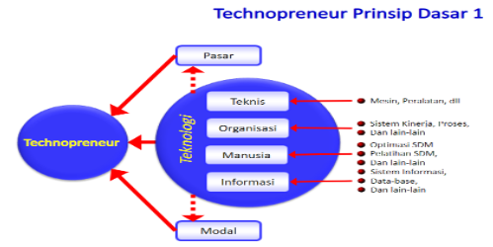

KIAT SUKSES
03

Slide 5
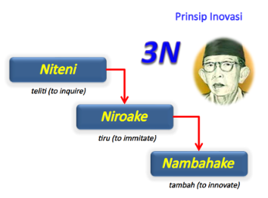



KIAT SUKSES
04

Slide 6
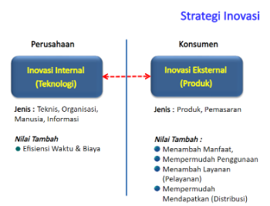




KIAT SUKSES
05

Slide 7



Langkah Menjadi Seorang Technopreneur
1. Bangun tim
  Technopreneurship adalah kombinasi antara keahlian teknis dengan bakat kewirausahaan.
  Jika memiliki ide cemerlang, maka ini adalah waktu terbaik untuk mencari dukungan dan jika tidak memiliki pengetahuan teknologi, maka rekrutlah orang yang paham teknologi.
  Jika Anda memiliki kecakapan di bidang teknologi, maka Anda membutuhkan pakar pemasaran.
  Anda selalu membutuhkan dukungan untuk mengubah ide menjadi kenyataan.
KIAT SUKSES
07

Slide 8

Langkah Menjadi Seorang Technopreneur
2. Meningkatkan keterampilan pemecahan masalah
  Menjadi seorang Technopreneur Anda harus terus memecahkan masalah di setiap kesempatan. Terutama, di awal, Anda bisa mengatasi perubahan operasional, pendanaan, dan juga hambatan regulasi. Jadi, diperlukan kemampuan pemecahan masalah.
  Jika Anda gagal dalam rencana nyata, Anda harus membuat rencana sebelumnya dengan alternatif.
  Selain itu, ada juga kebutuhan untuk menganalisis biaya, waktu, tenaga, dan sumber daya yang dibutuhkan untuk berbagai jalan. Jangan lupa untuk menghitung keuntungan yang diharapkan.
KIAT SUKSES
08

Slide 9
Langkah Menjadi Seorang Technopreneur
3. Keputusan tentang strategi akhir
  Pengambilan keputusan adalah keterampilan penting yang harus dimiliki setiap teknopreneur. Setelah mendapatkan perkiraan pro dan kontra semua opsi, Anda harus mengambil strategi terbaik yang hemat biaya serta layak secara komersial. Jangan membingungkan diri sendiri dengan mengubah rencana Anda berulang kali.
Terakhir, tahap terakhir adalah mengimplementasikan ide seperti meluncurkan produk atau layanan atau platform yang telah Anda upayakan.
Kerja keras bukanlah satu-satunya hal untuk menjadi seorang technopreneur, tetapi juga dibutuhkan keteguhan hati untuk mewujudkan suatu ide. Anda harus mengubah ide atau pendapat Anda untuk cara kerja yang inovatif, jika diperlukan.
KIAT SUKSES
09

Slide 10








Fokus Utama Technopreneur
Fokus Satu
Fokus Dua
FokusTiga
Fokus Empat
Usaha berteknologi tinggi dalam Teknologi Informasi dan Komunikasi, internet, layanan kehidupan, elektronik, dan bioteknologi
Perusahaan jasa yang misi utamanya adalah teknologi.
Merancang produk berteknologi tinggi seperti perangkat keras atau perangkat komputer.
Penggunaan teknologi dalam penyampaian aktivitas bisnis normal.
KIAT SUKSES
10

Slide 11
STRATEGI SUKSES WIRAUSAHA MUDA
  Wirausaha sukses adalah wirausaha yang selalu mempunyai dan menemukan ide/gagasan untuk pengembangan karirnya
  Terlebih-lebih jika wirausaha menjadi seorang entrepreneur sukses, maka kreativitas dan inovasi adalah kata kuncinya
  Beberapa ide dibawah ini yang mungkin sederhana namun "membumi" dapapt dijadikan sebagai pedoman dalam memulai menjadi seorang Entrepreneur Sukses
KIAT SUKSES
11

Slide 12


STRATEGI SUKSES WIRAUSAHA MUDA
Strategi
1
Strategi
2
Strategi
3
Strategi
4
Modal Awal Wirausaha : BERANI
Jual Keunikan
Duplikasi Usaha Lain
Jadilah Pemimpin untuk Diri Anda Sendiri
KIAT SUKSES
12

Slide 13
Modal Awal Wirausaha : BERANI
Strategi
1
Berani Merantau, keberanian merantau, membangun percara diri dan kemandirian
Berani Gagal, hanya orang yang berani gagal total akan meraih keberhasilan total
Berani Sukses, seberapa besar rejeki yang kita inginkan itu sama dengan seberapa besar jika berani mengambil risiko
Berani Berbeda, siap-siaplah jika diejek oleh teman - teman anda, karena suatu saat mereka akan mengerti dan menyesali perbuatan mereka. Pengusaha swasta memaikan peran lebih besar dalam perekonomian dunia. Pengusaha kecil telah merampas multi miliaran dolar dari bisnis besar (John Naisbit)
KIAT SUKSES
13

Slide 14
Jual Keunikan
Strategi
2
  Jika tergolong kreatif dan inovatif, pasti banyak ide atau hal baru yang dapat anda jadikan peluang usaha
  Tidak sedikit usaha baru dimulai darii penemuan jenis produk, teknologi, sistem, dan program baru
  Jika berhasil menciptakan sebuah keunikan, segera anda ambil hak paten dan menjualnya
  Penemuan baru biasanya sangat berpeluang untuk menembus pasar, apalagi hhas, unik, dan dibutuhkan orang banyak
KIAT SUKSES
14

Slide 15
Duplikasi Usaha Lain
Strategi
3
Merasa kurang kreatif dan inovatif, jangan putus asa. Perayalah, ide usaha tersebar dimana - mana, bahkan didepan mata. Harus selalu perlu membaca peluang, mengukur potensi, dan berani mengambil resiko.
Cukup menduplikasi usaha tersebut, tapi harus memberikan nilai tambah kepada konsumen seperti pelayan, harga, kecepatan dan keramahan.
KIAT SUKSES
15

Slide 16
Jadilah Pemimpin untuk
Diri Anda Sendiri
Strategi
4
Sebelum memimpin orang lain alangkah lebih baik jika kita mulai memimpin diri sendiri, merencanakan sendiri target sukses anda, mengarungi alam ide perwujudannya.
Oleh karena itu, wirausaha yang sukses adalah orang yang mampu memimpin diri sendiri dan menjadi tauladan buat orang lain
KIAT SUKSES
16

Slide 17

Etos Kerja Kunci Sukses Technopreneur
Definisi
Etos kerja dapat diartikan sebuah seperangkat perilaku kerja positif, yang berakar pada kerjasama yang kental, keyakinan yang fundamental, disertai komitmen yang total pada paradigma kerja integral.
Ciri-ciri technopreneur memiliki etos kerja
Menghargai waktu, jika menginginkan kesuksesan maka gunakanlah waktu kalian sebaik mungkin
Memiliki komitmen, orang yang mentaati atau memenuhi jannjinya untuk memajukan usaha bisnisnya sampai berhasil
Memiliki kejujuran, jika sudah jujur akan dapat dipercaya, dan bisnis semakin berkembang karena dikenal sebagai orang yang dapat dipercaya
Konsisten, usaha untuk terus dan terus melakukan sesuatu sampai pada tercapai tujuan akhir.
KIAT SUKSES
06

Slide 18




Terima Kasih

